Slide 1
해외카드 심사 안내

Slide 2
1. 사이트 준비
① TEST URL로는 심사가 불가합니다. 반드시, 실제 Live될 URL 사이트 준비가 되어야 심사가 가능합니다.
※ 일반 로그인이 불가한 회원제 사이트인 경우, 심사를 위하여 ID/PW를 보내주셔야 합니다.
② 사이트 하단에 사업자등록증 내용과 동일한 상호명, 사업자명, 사업자번호, 사업장주소, 대표자명이 기재되어 있어야 합니다. 불일치하거나, 누락된 경우 심사가 거절될 수 있습니다.
③ 해외 사업자는 심사 불가합니다.
④이용약관 내에 취소, 환불규정이 명시되어야 있어야 합니다. 특히, 유의업종에 해당하는 경우, 취소, 환불 규정에 따라 심사가 거절될 수 있습니다.
- 실물 상품의 경우 배송기간과 환불 정책, 비 실물 상품(컨텐츠 등)의 경우 서비스 제공 기간과 환불 정책이 명시되어야 합니다.

Slide 3
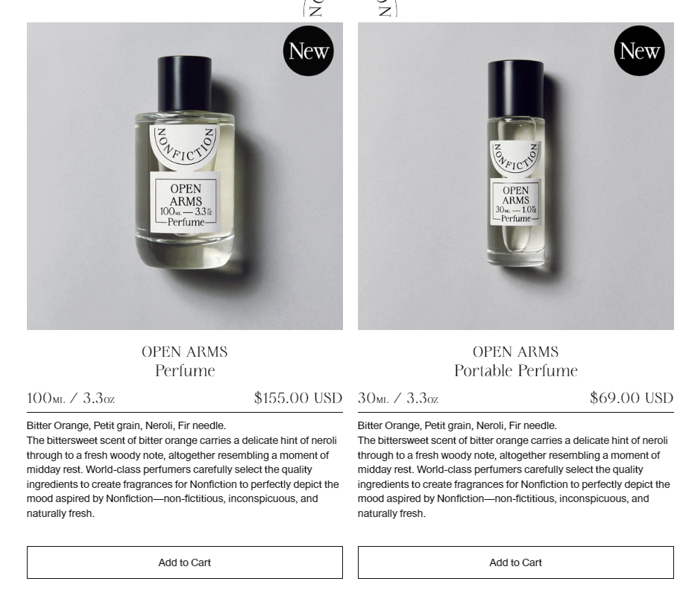
2. 상품 등록
① 판매 상품이 최소 2개 이상 등록되어 있어야 합니다.
② 판매 가격과 통화가 기재되어 있어야 합니다.

Slide 4
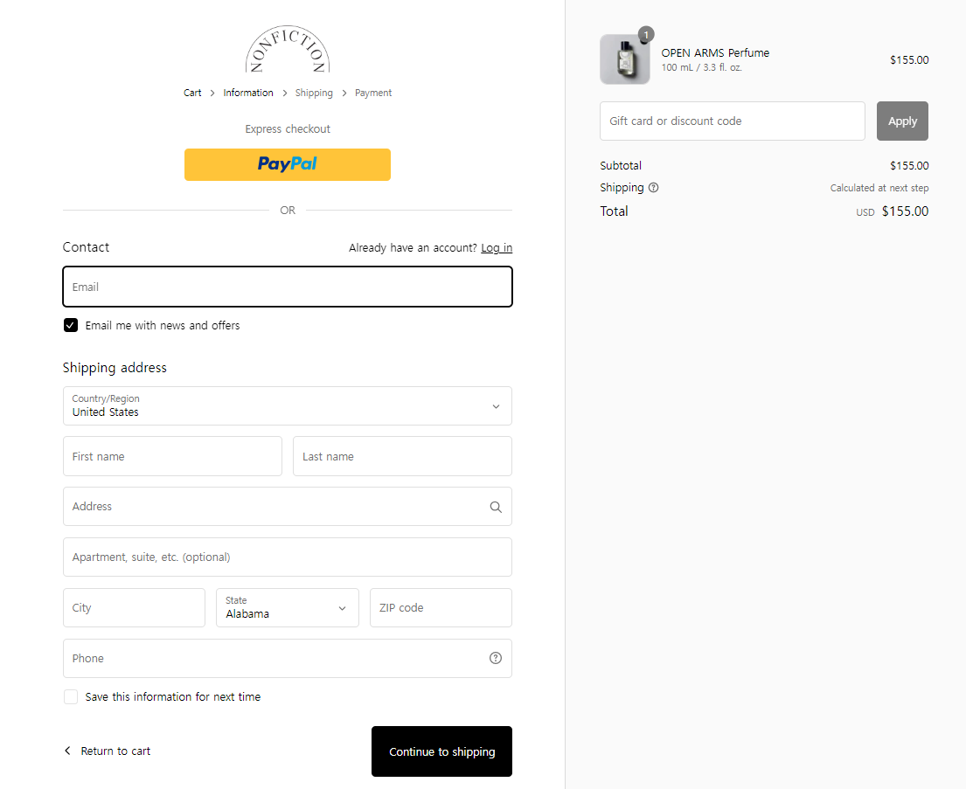
3. 결제 페이지
① 상품의 결제 페이지가 연동되어 있어야 심사가 가능합니다.

Slide 5
4. 심사 시 유의 사항
① 아래의 금지 업종은 심사 진행이 불가합니다.
구분 | 주요 금지업종
컨텐츠 | 성인 콘텐츠 ※ 청소년 유해 사이트 (구독, 비디오 스트리밍 등 포함)
서비스 | 만남, 주선업, 채팅, 폰팅 등
 | 회원간 디지털 파일 공유 서비스 (개인간 제공 수수료 지급 등)
 | 구매자가 거절할 수 없는 “네거티브 옵션”의 구독 서비스 판매
게임, 도박 | 도박, 경매, 토토, 랜덤박스(도박성) 등
 | 유료 참가자간 경쟁에 따른 게임머니 획득
아웃바운드 | 아웃바운드 텔레마케팅 통한 제품, 서비스 판매
암호화폐, 금융 | 암호화폐 관련 업종 (구매, 입금, ICO 등)
 | 금융상품 판매 업종 (중계, 투자 등)
의약품 | 처방약, 렌즈/안경 판매
담배, 마약 | 담배, 전자담배 등 흡연자 용품과 같은 담배 기반 제품, 마약류
기타 | 상기 외 사회통념 상 거래 제한이 필요하다고 판단되는 업종
 | 각 국가별 전자 상거래 판매 불가 상품

Slide 6
② 유의 업종은 심사 시 추가 서류를 요구할 수 있으며, 제출하더라도 결제사 정책에 따라 심사가 거절될 수 있습니다.
구분 | 주요 유의업종
저작권 | 저작권
환금성,충전 | 충전
 | 환금성(상품권, 기프티콘 등)
 | 선불카드(USIM, 티머니 등)]
오픈마켓 | 오픈마켓,유사 플랫폼
저당권 | 저당권 이슈 상품
중고,모조품 | 중고 상품, 모조품
판매단가 | 판매단가가 낮은 제품(1만원 이하)
 | 판매단가 높은 상품
의료기기 | 의료기기(필러, 보톡스, 리도카인, 주사기 등)
항공,티켓 | 구매 시점과 서비스 제공 기간에 차이가 있는 상품(항공, 티켓 판매 등)
기타 | 상기 외 브랜드사/카드사 정책 상 제한되는 유의 업종

Slide 7
4. 심사 시 유의 사항 (계속)
③ 심사 진행 중 사이트 하단의 사업자 정보와 판매상품 변동 사항이 있을 경우, 심사가 거절될 수 있습니다.
④ 심사 승인 후 사이트 모니터링 시에 최초 심사 시의 사업자정보와 판매 상품 변동 사항이 있을 경우 거래 거절 등 서비스 이용에 제한을 받을 수 있습니다.
⑤ 특정기간(1년 이상) 결제가 없는 경우 해지될 수 있습니다.
⑥심사 기간은 상기 사이트 보완 완료 후 2주에서 4주 소요 됩니다.
※ 업종 및 서비스 제공 방식에 따라 매입사에 별도 협의가 필요할 수 있으며,
심사 기간이 추가 소요될 수 있습니다.

